Slide 1
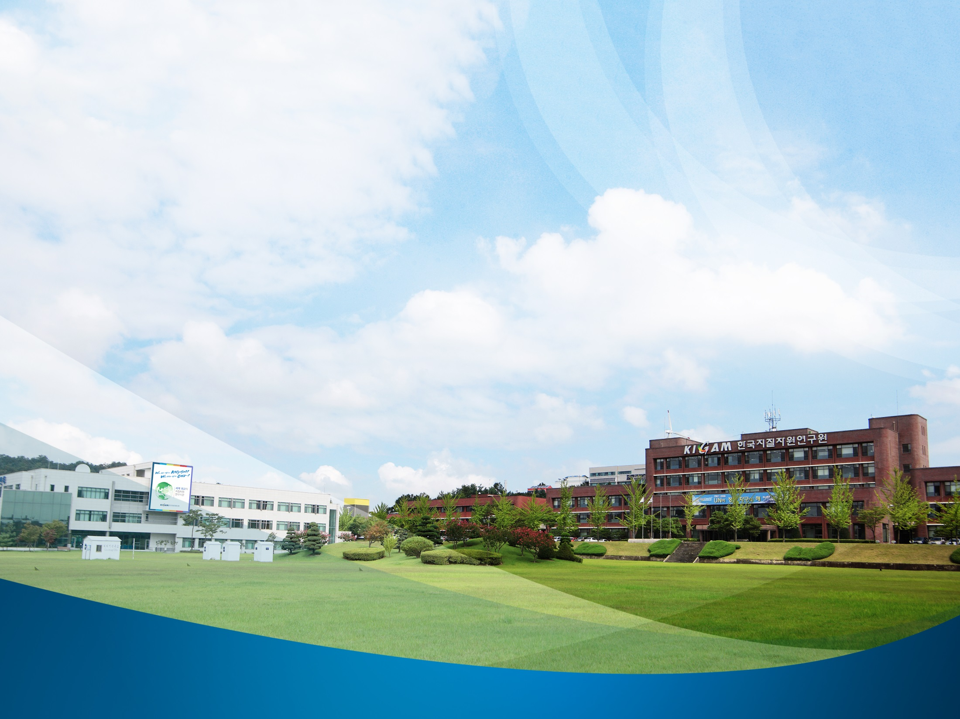

KIRD-KIGAM 전문기술교육 – 지하 레이다 탐사
GPR 탐사 실습, 자료처리 및 해석 기술
광물자원연구본부
자원탐사개발연구센터
강 웅
www.kigam.re.kr

Slide 2

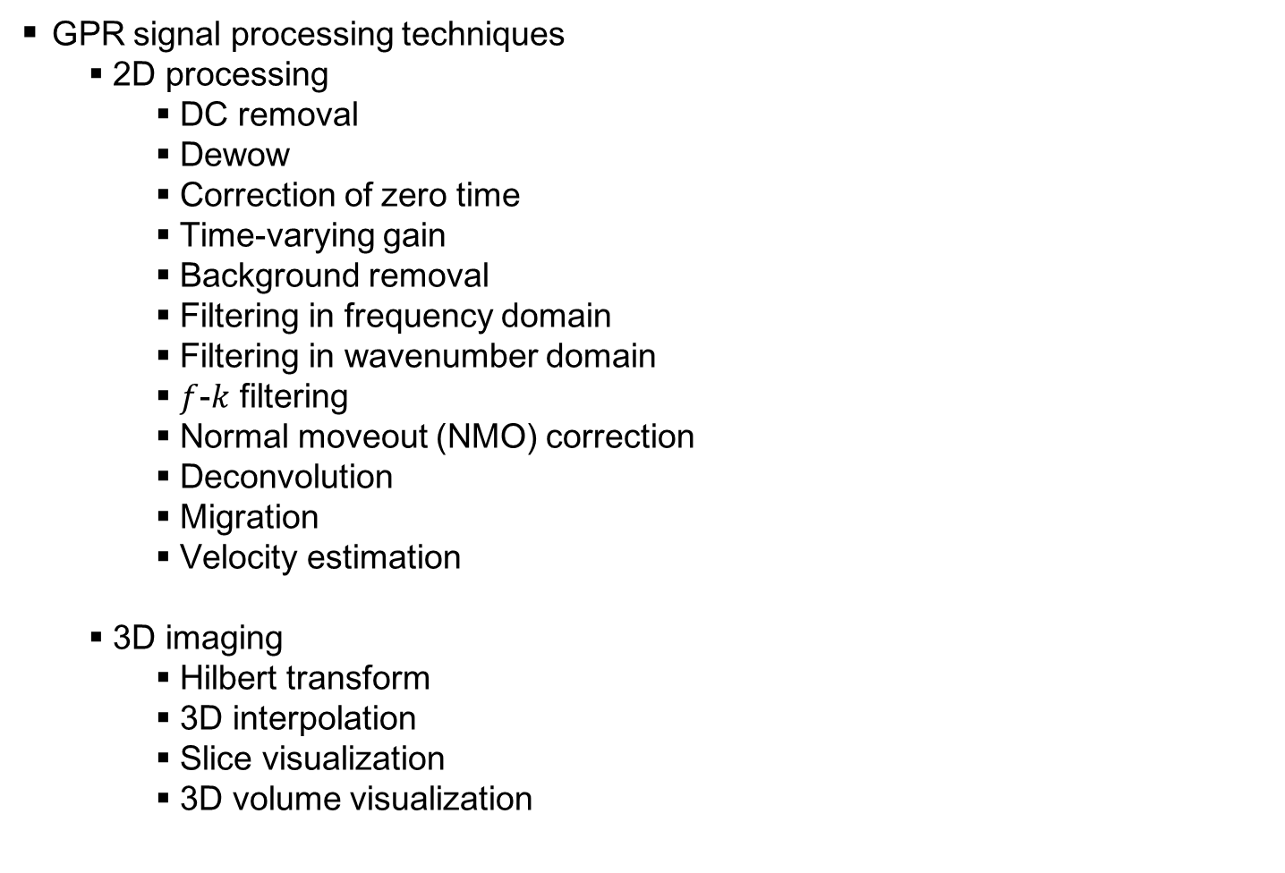
3. GPR Signal Processing
Korea Institute of Geosciences
and Mineral Resources
GPR signal processing techniques
2D processing
DC removal
Dewow
Correction of zero time
Time-varying gain
Background removal
Filtering in frequency domain
Filtering in wavenumber domain
$f$-$k$ filtering
Normal moveout (NMO) correction
Deconvolution
Migration
Velocity estimation
3D imaging
Hilbert transform
3D interpolation
Slice visualization
3D volume visualization

Slide 3
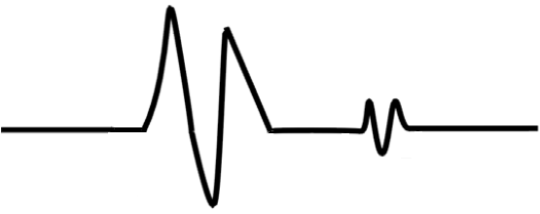
3. GPR Signal Processing
Korea Institute of Geosciences
and Mineral Resources
DC removal & Dewow
DC removal: 시스템 회로에서 남아있을 수 있는 DC 바이어스 성분의 제거
Dewow filtering:
Wow noise 신호의 발생요인
Induction range의 저주파 성분은 Propagation이 일어나지 않고 지하매질 표면부 및 천부에 확산(Diffusion)되면서, 전기적인 Loop가 형성될 수 있는 주변환경에서 Eddy current에 의한 신호를 Receiver가 받아들일 수 있음 (매우 천천히 Decay되는 파형)
큰 크기를 가지는 Direct wave 신호에 의해 시스템이 Saturation 되었을 경우 Wow noise를 유발할 수 있음
0
0

Slide 4
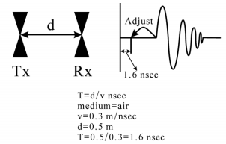
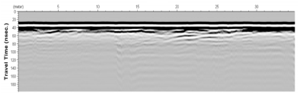
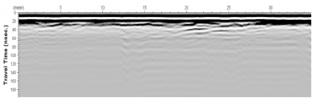
3. GPR Signal Processing
Korea Institute of Geosciences
and Mineral Resources
Correction of zero time
TX 안테나에서 전자파 펄스의 복사가 이루어지는 시간지점을 기준점으로 함
From Gang Seok Jang, 2006

Slide 5
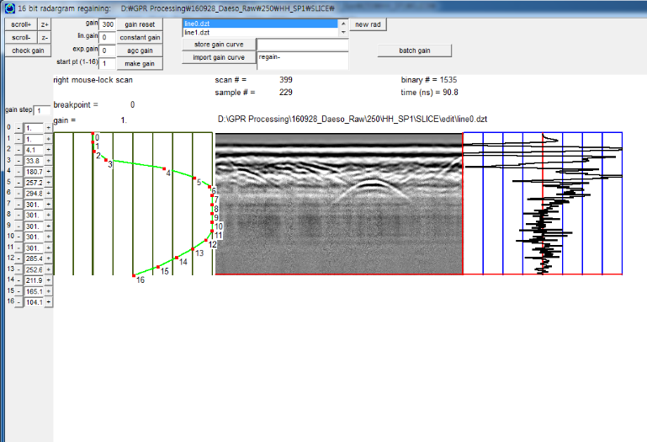

3. GPR Signal Processing
Korea Institute of Geosciences
and Mineral Resources
Time-varying gain
AGC (Automatic Gain Control):
Multiplies AGC function, which is
inversely related to reflector
strength of the raw trace
SEC (Spreading & Exponential Compensation):
A composite of a linear time and
exponential time gain
Custom gain
Automatic gain control
$$f\left(t\right)=a∙t∙e^{b∙t}$$
Spreading & exponential
compensation
Custom gain

Slide 6
3. GPR Signal Processing
Korea Institute of Geosciences
and Mineral Resources
Background removal
Air-ground 경계에서 발생하는 클러터를 제거하기 위해 GPR 반사영상에서 평균 (Mean) 혹은 중간값 (Median)을 빼주는 기법을 사용함
Subtraction of average across all traces
Subtraction of median across all traces
Subtraction of moving average
Subtraction of moving median
기복이 심한 지형에서 얻어진 GPR 반사영상에서는 Background removal 의 결과가 좋지 않을 수 있음
From G.T. Tesfamariam & D. Mali, 2014

Slide 7
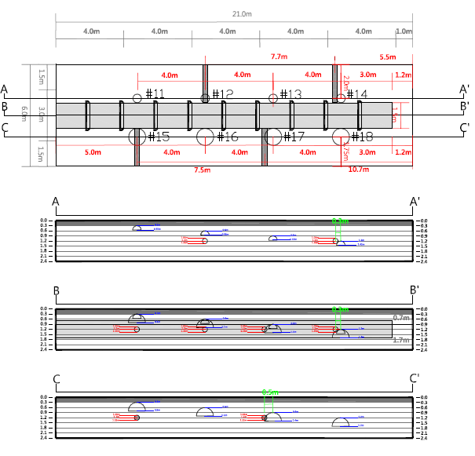
3. GPR Signal Processing
Korea Institute of Geosciences
and Mineral Resources
Example – Survey line

Slide 8
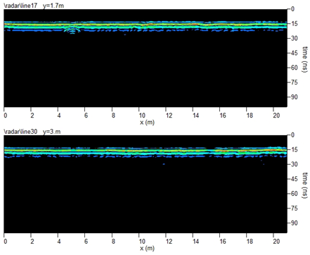
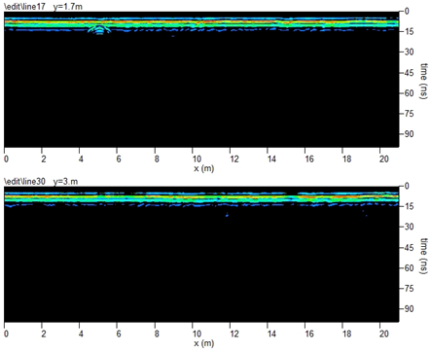
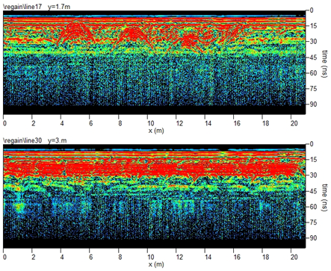
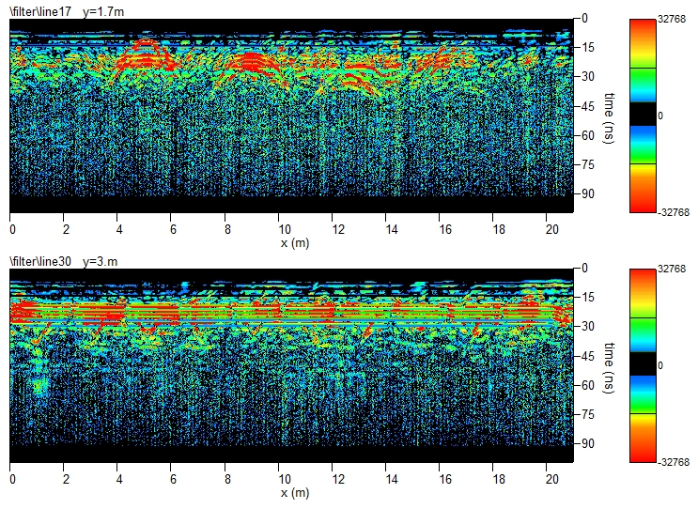
3. GPR Signal Processing
Korea Institute of Geosciences
and Mineral Resources
Example – Survey line
Correction of
zero time
Custom
gain
Background
removal

